Slide 1
Всеукраїнський інтерактивний конкурс “ман – юніор дослідник” Тема: Історичне підґрунтя творчості Т.Г.Шевченка. Поема “Тарасова Ніч”
Роботу виконала учениця 9-А класу
Миколаївської загальноосвітньої школи І-ІІІ ступенів №3
Міста Миколаєва
Лапчук Дар’я
Керівник проекту : учитель історії
Бессонов Олександр Сергійович

Slide 2
План:
Вступ
І Історичне підґрунтя поеми
а) Козацькі повстання 20-30х рр. XVII ст.
б) Постать з історії, Тарас Федорович (Трясило)
в) Битва під Переяславом та її наслідки
ІІ Поема та її автор
а) Історія написання твору
б) Тема та ідея поеми
в) Символіка у творі
ІІІ Поема у подіях XIX ст.
а) Ситуація в Україні під час написання поеми
б) Поема та сучасність
в) Сприйняття твору на державному рівні
Висновок

Slide 3
Вступ
Ця тема була обрана для того, щоб донести нашому народу, що завжди треба пам’ятати і шанувати своїх оборонців, їх подвиги. Тих, хто визволив від рабства та поневолення.
Автора привабило возвеличення мужності, героїзму, наполегливої віри в перемогу козаків на чолі з гетьманом Трясилом. Засудження жорстокості, жадібності ляхів, які полонили український народ.

Slide 4
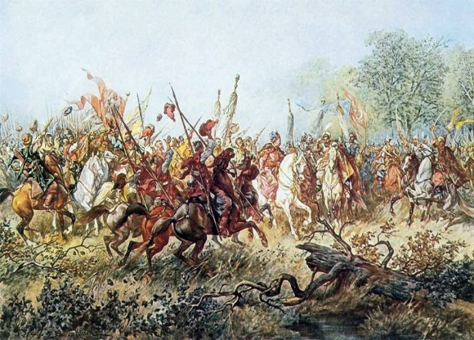
Історичне підґрунтя поеми
Козацькі повстання 20-30х рр. XVII ст
У 20-30-і pp. XVII ст. Україною прокотилася хвиля козацьких повстань. Вони мали такі загальні причини:
швидке зростання магнатського землеволодіння. Магнати намагалися захопити землі, що належали козакам, у напрямку на південь України поширювалися фільварки – великі магнатські землеволодіння, на яких використовувалася праця селян-кріпаків. Збіжжя, що вирощували у фільварках, експортувалося на європейський ринок;
збільшення панщини до 3-6 днів на тиждень, що викликало збільшення втікачів на Січ;
переслідування православних міщан, які повинні були відбувати найрізноманітніші повинності, зокрема й панщину.

Slide 5
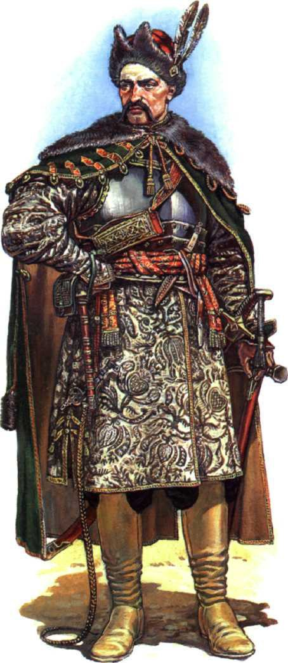
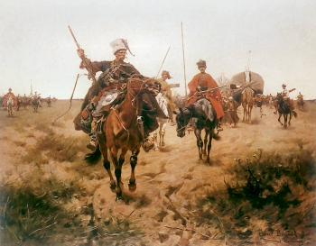
б) постать з історії, тарас Федорович (Трясило)
Тарас Федорович (Трясило) в 1620-х був козацьким полковником, гетьманом нереєстрових козаків (з 1629); того ж року провадив козаків у похід в Крим. У березні 1630 став на чолі селянсько-козацького повстання проти Польщі. У боях під Корсунем і під Переяславом повстанці розбили польське військо і в червні примусили польського гетьмана С. Конєцпольського підписати угоду в Переяславі. Невдоволений угодою, Федорович, скинений з гетьманування, відійшов з невдоволеними козаками на Запорізьку Січ, де робив спроби підняти нове повстання. Брав участь у московсько-польській війні 1632—1634, що велась за Чернігово-Сіверську і Смоленську землі. На козацькій раді в Каневі взимку 1634—1635 рр. закликав до повстання проти Польші. У 1635 р. вів переговори з московським урядом про переселення 700 козаків на Слобідську Україну

Slide 6
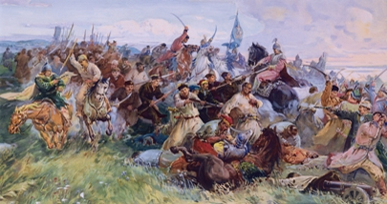
в)битва під Переяславом та її наслідки
15 травня 1630 — переможний бій українського козацького війська з польською армією під командуванням коронного гетьмана Станіслава Конєцпольського біля Переясоава під час повстання 1630 року під проводом Тараса Федоровича.
На початку травня Т.Федорович зосередив основні повстанські сили (біля 30 тис. чол.) у Переяславі. Польське коронне військо чисельністю понад 12 тис. чол., підійшовши до міста, розпочало запеклі бої, що тривали два тижні. Під час однієї з вилазок козаки повністю знищили так звану «Золоту Роту», яка складалася з молодих нащадків родовитих шляхтичів. Великого поширення набули партизанські дії покозаченого люду. 15 травня після кілька годинного кровопролитного бою козацькі полки вщент розгромили польські підрозділи та захопили обоз. У битві загинуло кілька тисяч жовнірів.

Slide 7
Поема та її автор
Історія написання твору
Тема та ідея
Символи у творі
У Санкт-Петербурзі 6 листопада 1838 р. Т. Шевченко написав твір «Тарасова ніч». З-посеред безстрашних ватажків селянсько-козацьких повстань кінця XVI ст. — Тараса Федоровича (Трясила), Павла Павлюка (Бута), Северина Наливайка, Якова Остряниці — першого з них Великий Кобзар оспівав особливо натхненно. В основу згаданого твору покладена історична подія — перемога козаків над військом польської шляхти у 1630 р. під Переяславом.
Тема: зображення боротьби українського козацтва з польськими загарбниками; змалювання ночі розгрому армії польського воєначальника Конец-польського під час антишляхетського повстання 1630 р., очоленого гетьманом Тарасом Федоровичем (Трясилом). 3.4. Ідея: возвеличення мужності, героїзму, цілеспрямованості, наполегливої віри в перемогу козаків на чолі з гетьманом Трясилом; засудження жорстокості, жадібності ляхів, які полонили український народ, позбавляючи його навіть віри християнської.
Образ ночі в поезії — символ суспільного мороку. Світанку народові нема, та оскільки в цій ночі засвітив місяць і «зірки засіяли», то зміст поеми настроює на оптимізм долі народу в майбутньому, бо все ж місяць і зірки є джерелом світла, а не мороку. Пригадується тут народне прислів’я: «Місяць — козацьке сонце». У поемі з народних споконвічних джерел море — синє, орел – сизий, хмари — темні, ворон — чорний. Важливе місце займає також образ могили — це символ минулого, України. Так через зображення минулого українці краще розуміли сучасне

Slide 8
Поема у подіях XIX ст.
а) Ситуація в Україні під час написання поеми
У написаній 1838 р. поемі «Тарасова ніч» автор вкладає в уста кобзаря-бандуриста пісні, які усвідомлюють сучасникам, що від часів зліквідування Козаччини, зруйнування Петром І Запорозької Січі, почався процес занепаду найосновніших форм релігійного життя українців, що одночасно веде до зубожіння української духовності та відходження від довготривалих, защеплених у Х столітті християнських традицій, звичаїв та обрядів, про що поет, як завжди прямо і відверто, заявив словами поезії:
Зажурилась україна – така її доля! Зажурилась, заплакала, як мала дитина. Ніхто її не рятує... Козачество гине; гине слава, батьківщина; немає де дітись; виростають нехрещені козацькії діти; кохаються невінчані; без попа ховають; запродана жидам віра; в церкву не пускають!..

Slide 9
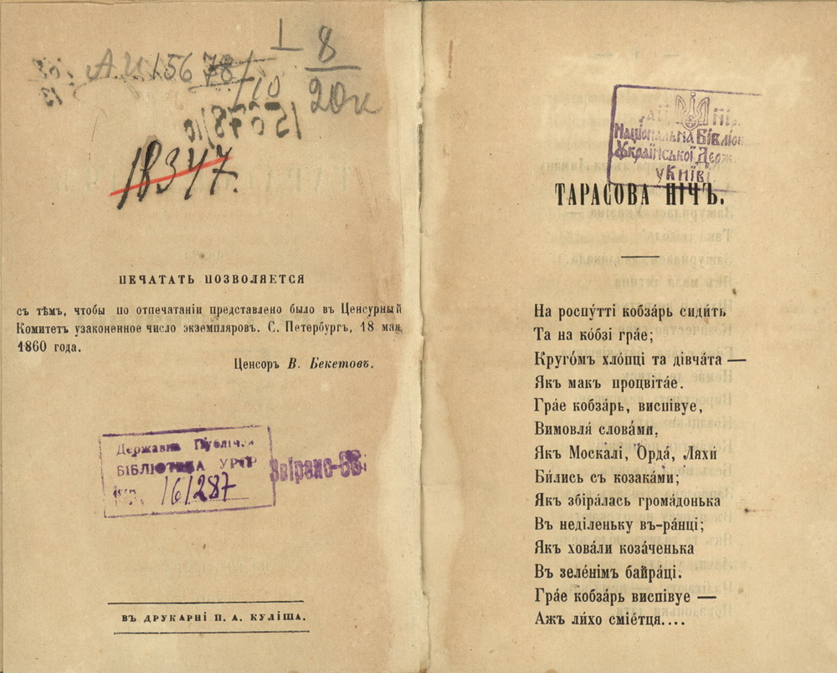
б) поема та сучасність
В поемі кобзар закінчує свою оповідь про давнє минуле, та його непокоїть доля України, її дітей сьогодні. Не вщухає його біль, бо не все гаразд на рідній землі. Докором до бездіяльності, безвідповідальності, байдужості своїх земляків, який через століття доноситься й до пас, звучать слова: «Нехай буде отакечки! Сидіть, діти, у запечку». Як бачимо, Т. Шевченка надзвичайно хвилювала доля Батьківщини, її майбутнє, тому він закликав сучасників пробудитися, віднайти загублене почуття власної гідності, яке було в наших пращурів — славних козаків, що ціною свого життя боронили рідну землю.

Slide 10
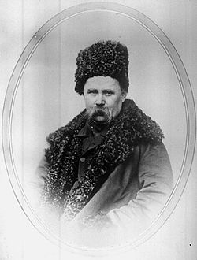
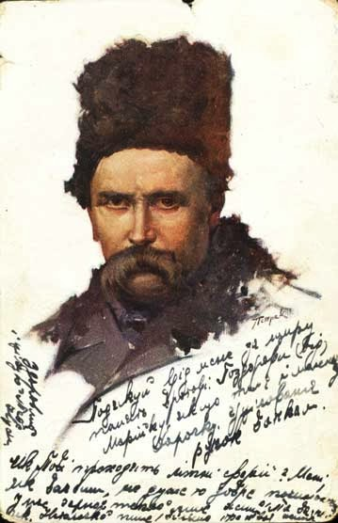
в) сприйняття твору на державному рівні
Без історичної пам’яті немає майбутнього. Події минулих часів мають бути взірцем, уроком для сучасного життя, оскільки ми можемо подивитися на них відсторонено, з більшою об’єктивністю, зробити правильні висновки. Саме тому без перебільшення величезне значення відіграють твори на історичну тематику. До минувшини українського народу, його зламних періодів неодноразово звертався Т. Г. Шевченко.

Slide 11
Висновок
Цей твір створено для порівняння теперішнього, минулого і майбутнього. Він побудований таким чином, що героїчне минуле своїм контрастуванням із трагічним сучасним тільки підкреслює його оптимістичний імпульс.

Slide 12
Джерела інформації
http://uk.wikipedia.org
http://notatka.at.ua
http://www.ukrlib.com.ua
Тарас Шевченко, «Тарасова ніч»
Дмитро Іванович Яворницький, «Історія запорізьких козаків».

